Slide 1
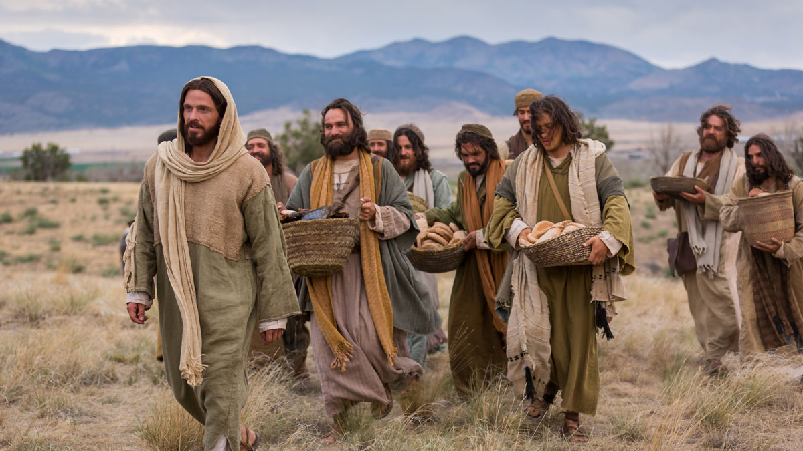
Quelles sont les caractéristiques d’un authentique disciple de Jésus?

Slide 2
Marc 10:28 Alors Pierre lui dit: « Nous avons tout quitté et nous t’avons suivi. » 29 Jésus répondit: « Je vous le dis en vérité, personne n’aura quitté à cause de moi et à cause de la bonne nouvelle sa maison ou ses frères, ses sœurs, sa mère, son père, |sa femme,| ses enfants ou ses terres, 30 sans recevoir au centuple, dans le temps présent, des maisons, des frères, des sœurs, des mères, des enfants et des terres, avec des persécutions et, dans le monde à venir, la vie éternelle.

Slide 3
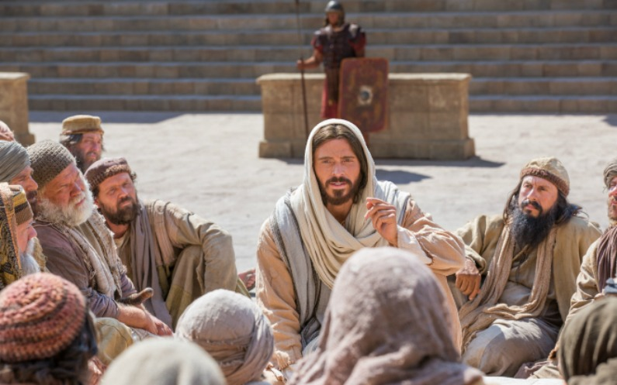
Luc 14 :26 « Celui qui vient à moi doit m’aimer plus que son père, sa mère, sa femme, ses enfants, ses frères, ses sœurs et même plus que sa vie. Sinon, cette personne ne peut pas être mon disciple. 27 Celui qui ne porte pas sa croix et qui ne me suit pas, celui-là ne peut pas être mon disciple.

Slide 4
Éph. 4 :12 C’est ainsi qu’il a rendu le peuple de Dieu apte à accomplir son service, pour faire croître le corps du Christ. 13 De cette façon, nous parviendrons tous ensemble à l’unité de la foi dans la connaissance du Fils de Dieu ; nous deviendrons des adultes dont le développement atteindra à la stature parfaite du Christ. BFC

Slide 5
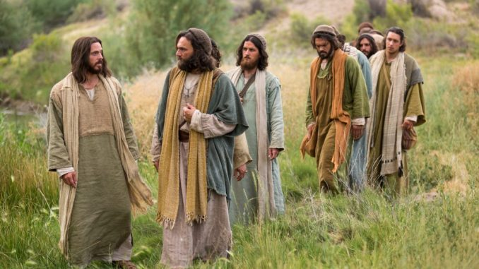
Disciple = mathetes (math-ay-tes’) μαθητης
«Un étudiant, un élève, un disciple»

Slide 6
I. Un disciple de Jésus rempli de l’Esprit aime le Seigneur de tout son cœur en…
- Expérimentant Dieu tel qu’il est vraiment en ayant une profonde intimité avec lui. Matthieu 22:37
- Écoutant Dieu pour être dirigé et rempli de discernement. Phil. 1:10
- Étant reconnaissant en tout temps. 1Thess. 5 :18
- Vivant et désirant passionnément être pur et plaire à Dieu en toutes choses. 2Cor. 7 :1
- S’efforçant constamment de mourir à lui-même, de prier - jeûner et de se reposer avec confiance sur Dieu. Rom 8:13

Slide 7
I. Un disciple de Jésus rempli de l’Esprit aime le Seigneur de tout son cœur en…
- Louant et adorant fréquemment le Seigneur sous la direction de l’Esprit. Psaumes 44:8
- Se soumettant à la plénitude de l’Esprit et laissant la vie de l’Esprit qui produit en lui une intimité surnaturelle avec le Seigneur, la manifestation des dons divins et le témoignage du fruit de l’Esprit. 1Pi. 4 :10
Expérimentant la présence du Seigneur; laissant l’Esprit le façonner à l’image de Jésus-Christ. 2Cor. 3:18

Slide 8
II. Un disciple rempli de l’Esprit aime la Parole de Dieu en…
- Aimant de plus en plus profondément, sous la direction de l’Esprit, Celui qui a inspiré la Bible. Ps. 19 :7
- Laissant la Parole de Dieu déterminer sa vie, sa vocation et son appel! 2Tim 3 :16
- Témoignant humblement et sincèrement aux autres de l’œuvre transformatrice du Saint-Esprit par la Parole de Dieu. 2Tim 4:2
- Découvrant Jésus dans la Parole pour être de plus en plus transformé à son image. Jean 14 : 21 et Jean 15 : 5

Slide 9
II. Un disciple rempli de l’Esprit aime la Parole de Dieu en…
- Menant une vie qui «expérimente (par la foi) les Écritures» chaque jour. Lisez Actes 2 :42-47
- Vivant abondamment «maintenant», tandis que Jésus (la Parole de Dieu faite chair) le délivre de ses blessures, de sa colère, de sa culpabilité, de sa peur et de sa condamnation – qui sont tous des obstacles à la vie abondante. Jean 8: 31

Slide 10
III. Un disciple rempli de l’Esprit aime les autres en…
- Menant une vie dirigée par le Saint-Esprit dans tous les domaines: dans ses relations et sa vocation, dans sa communauté et son appel. Mt 5: 16
- Discernant les besoins relationnels des autres avec un cœur prêt à leur manifester l’amour de Dieu avec le regard de Jésus en lui. Éph. 4:29
- Réalisant que les hommes ont besoin d’être rachetés de leurs péchés et d’avoir des relations profondes avec Dieu; il leur transmet le message de la rédemption en étant rempli de l’amour de Jésus.
- Servant sa propre famille avec amour et en s’engageant fidèlement envers son église, qui est Corps de Christ. 1Tim. 5:8

Slide 11
III. Un disciple rempli de l’Esprit aime les autres en…
- Manifestant le fruit de l’Esprit quotidiennement et naturellement dans toutes ses relations avec les autres! Gal. 5 :22
- Faisant tout son possible pour faire régner la paix autour de lui et se réconcilier s’il y a possibilité. Jacques 5 : 16
- Reconnaissant humblement devant Dieu… et les autres que c’est Jésus en nous et au travers nous qui peut aimer les autres et répondre à leur soif d’amour.
Donnant sa vie pour les autres et faisant des disciples qui font des disciples à leur tour. 1Jn 3 :16

Slide 12
«Le Saint-Esprit peut prendre des candidats improbables, indésirables à nos yeux et non qualifiés parmi nous et les utiliser de façons inimaginables. La Bible est pleine d’histoires de candidats improbables que Dieu a employées d’une manière incroyable.»
Alton Garrison
Moïse de la misère à s’exprimer, Élie a fait un burnout et s’est sauvé devant Jézabel, Jérémie était dépressif, Thomas doutait, Paul était un meurtrier et Pierre réfléchissait après avoir agis. Je pourrais allonger la liste, mais vous comprenez où je veux en venir. Le Saint-Esprit et la grâce de Dieu peuvent pallier à toute faille, à tout handicap, à toute limite.» quand mon cœur de disciple est d’obéir à mon maitre, Jésus! Alton Garrison

